Slide 1
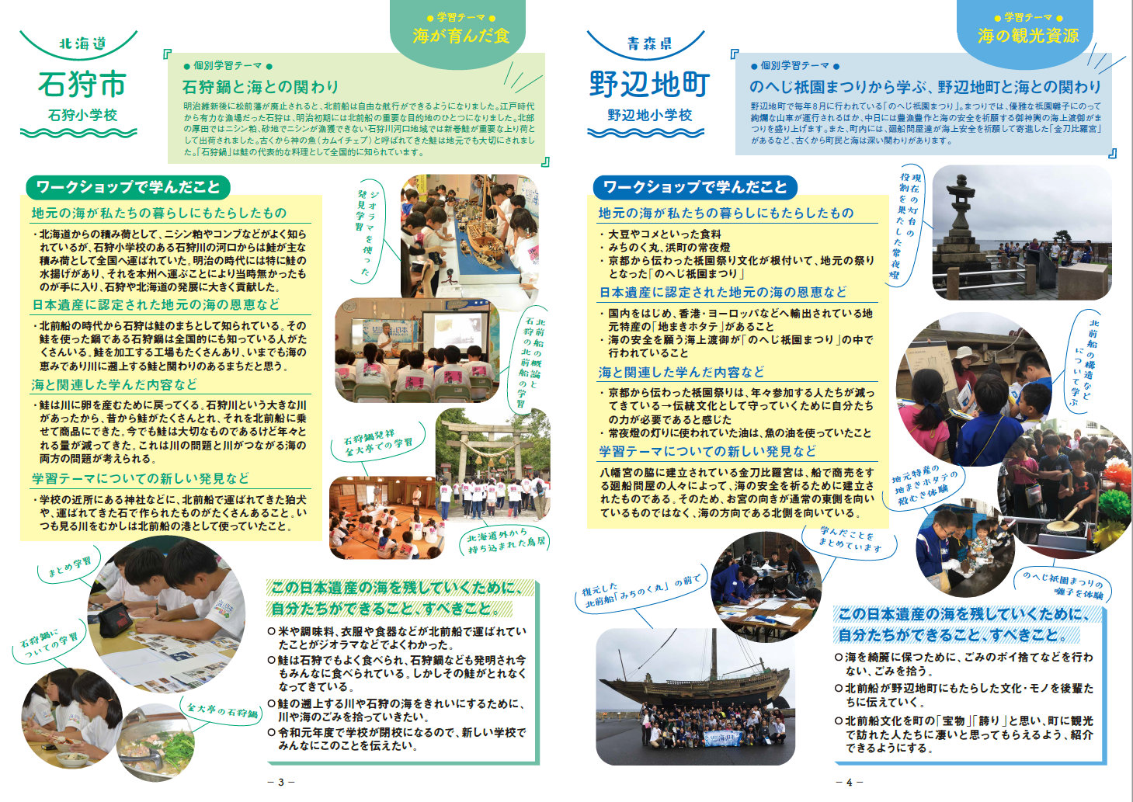
③ 小冊子「海の学校 ワークショップの成果」制作
■日時 ： 2019年 9～10月
■場所 ： 16道府県モデル小学校に配布
■内容 ： 各エリアのワークショップの成果を冊子化。振り返り授業の教材として利用。
■仕様 : Ａ４サイズ 20ページカラー 3000部
■ページ：（抜粋 詳細は本誌を、ご参照ください）

Slide 2
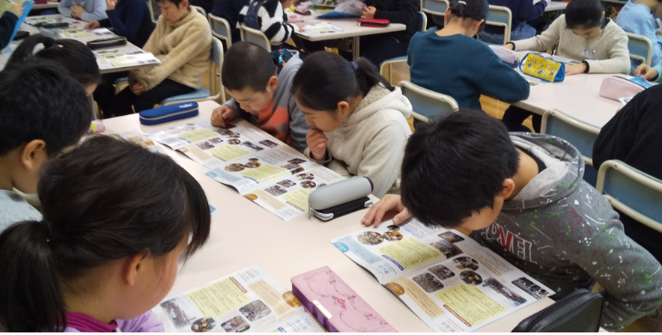
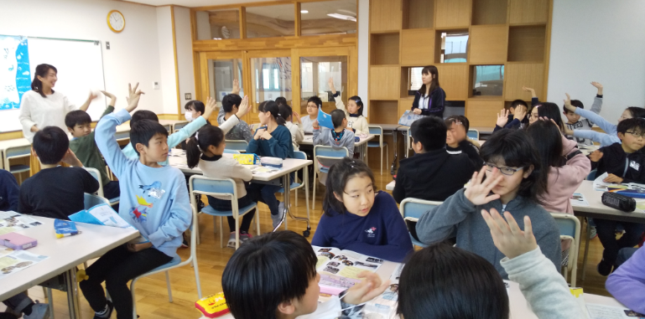
③ 小冊子を利用した振返り授業の実施
■日時場所 ： 2019年10月～2020年2月 at 16道府県の各モデル校
■参加者 ： 「海の学校」モデル校の小学５年生（１クラス または ５学年全クラス）
■内容 : 小冊子「海の学校 ワークショップの成果」を利用した振り返り授業 / メディア取材
■授業内容 ： 小冊子「海の学校 ワークショップの成果」を振り返りながら、全国の海の宝を班に
分かれて調べる。その結果を共有し、地元が全国に誇れる宝を考える。
■実施校 ：
エリア | 小学校 | 参加人数 | 日程
北海道石狩市 | 石狩小学校 | 24名 | 12/12（木）
青森県野辺地町 | 野辺地小学校 | 40名 | 11/29（金）
秋田県にかほ市 | 象潟小学校 | 18名 | 11/14（木）
山形県鶴岡市 | 大山小学校 | 65名 | 1/14（火）
新潟県新潟市 | 日和山小学校 | 65名 | 1/23（木）
石川県小松市 | 安宅小学校 | 50名 | 12/18（水）
富山県富山市 | 岩瀬小学校 | 19名 | 12/17（火）
福井県敦賀市 | 沓見小学校 | 19名 | 1/30（木）
京都府宮津市 | 栗田小学校 | 16名 | 10/31（木）
大阪府大阪市 | 東粉浜小学校 | 43名 | 1/29（水）
兵庫県新温泉町 | 浜坂西小学校 | 11名 | 10/31（木）
鳥取県鳥取市 | 青谷小学校 | 33名 | 10/29（火）
島根県浜田市 | 松原小学校 | 19名 | 2/12（水）
岡山県倉敷市 | 玉島小学校 | 71名 | 10/31（木）
広島県竹原市 | 「海の学校」公募型のため実施無し
香川県多度津町 | 「海の学校」公募型のため実施無し
合計 |  | 493名

Slide 3
④ 「海でつながる こどもサミット」開催
■イベント名 ： 「海でつながる こどもサミット」 （横浜市場探検隊！～北前船を通した海を体感しよう～）
■日時 ： 2019年10月19日（土）
■場所 ： 横浜市中央卸売市場（横浜市神奈川区山内町1)
■内容 ： 北前船寄港地と首都圏の小学生の交流から、海への関心度と親近感を抱く
きっかけ作りを目的に、横浜市場探検、海の学校の成果発表、意見交換の場を持つ。
■参加者 ： 16エリア代表の小学生6名、都内小学生23名
（保護者 6名 / 3エリアの学校先生 5名 / スタッフ・関係者 24名）
■スケジュール
10：00
オリエンテーリング ・ 自己紹介
「海と日本プロジェクト」について
10：30
市場探検
（15名2チーム）
① 活魚水槽の見学
② 塩干売り場＆仲卸棟の見学
③ 超低温大型冷蔵庫前にて、
マイナス50度の気温を体感
④ 発泡スチロール処理施設で流通と
リサイクルについて学ぶ。
⑤ 関連棟で市場の人に聞きながら、
北前船に関わる商品などを探す。
11：10
市場授業
（講師：横浜丸魚 草間さん、杉浦さん）
・日本海・瀬戸内海の地形の特徴
（寒流・暖流の流れ）
・市場流通の流れ
・最近の海の問題
・質疑応答
11：45
昼食
12：30
北前船 体験教育 ～ 昆布すき体験～
（講師：福井県昆布商工業協同組合）
北前船寄港地で、全国最大の「おぼろ昆布」の産地である福井県敦賀市の職人が昆布すきを伝授
13：30
「海の学校」学習成果発表会
（北前船寄港地小学生・都内小学生）
【テーマⅠ 海がもたらした観光資源】
→発表者：小松市立安宅小学校
【テーマⅡ 海が育んだ食】
→発表者：宮津市立栗田小学校
【テーマⅢ 海の知恵・技術】
→発表者：新温泉町立浜坂西小学校
【テーマ 江戸から見る北前船】
→発表者：東京の小学生から発表
14：30
感想文作成・意見交換会
・総括（大妻女子大学 須藤先生 ）
・記念撮影・アンケート

Slide 4
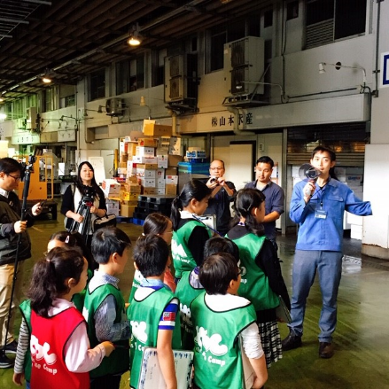
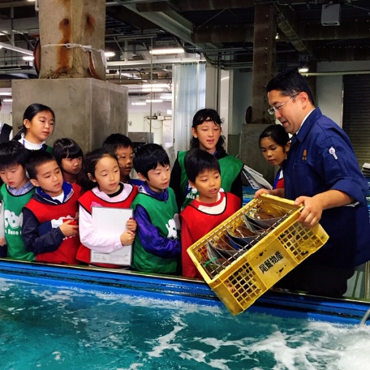
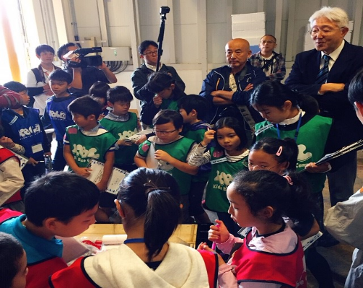
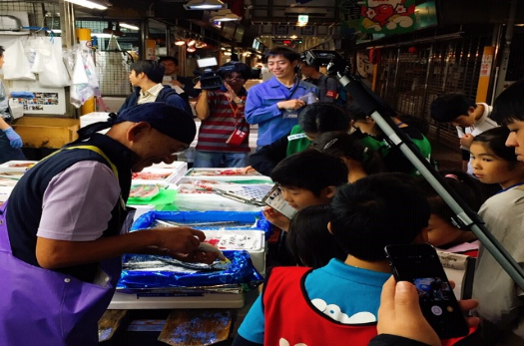
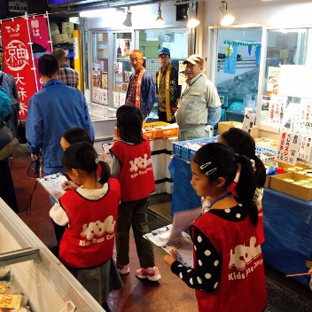
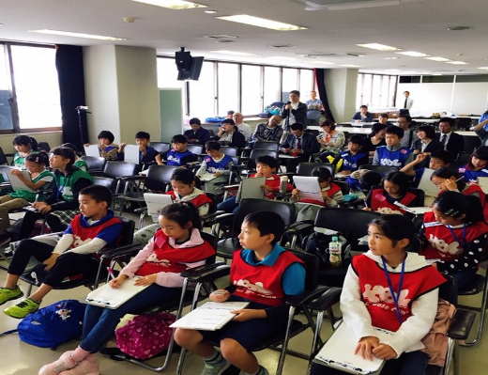
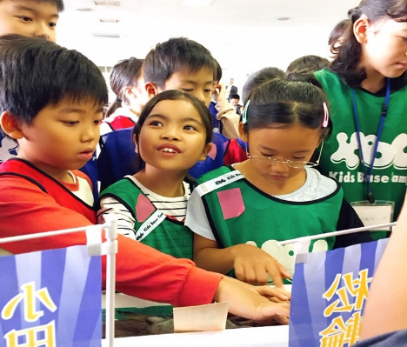
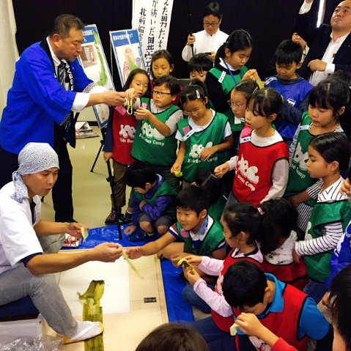
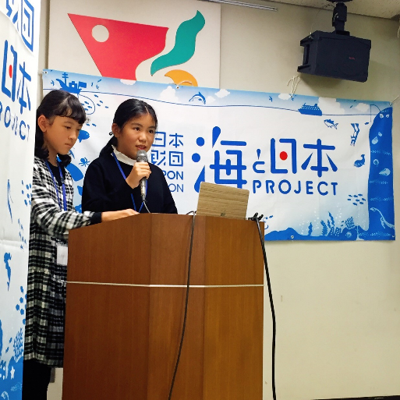
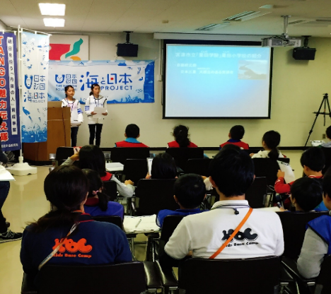
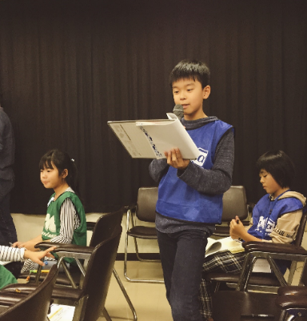
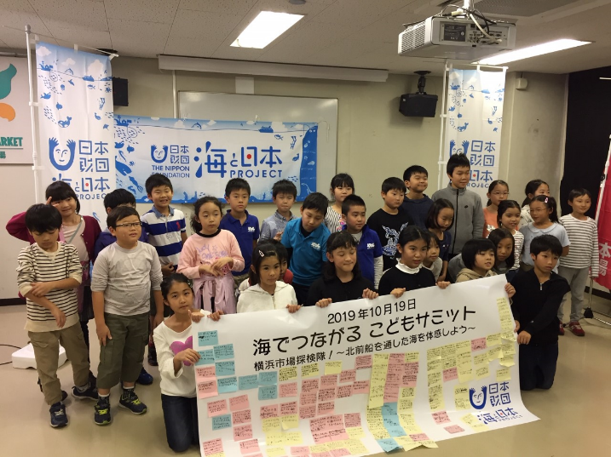
④ 「海でつながる こどもサミット」開催
■市場体験
■市場授業
■北前船体験教育～昆布すき体験
■「海の学校」 学習成果発表会

